Slide 1

에베소서 개관 (Overview of Ephesians)
제 8강 – 에베소서 4장 연구

Slide 2

에베소서 4장 단락
1-16절: 교회의 하나됨과 성장
17-24절: 옛 사람과 새 사람
4:25-5:2: 공동체를 위한 새 사람의 윤리

Slide 3

1-16절: 교회의 하나됨과 성장
1-6절: 교회의 하나됨
7-16절: 교회의 성장

Slide 4

17-24절: 옛 사람과 새 사람
17-19절: 이방인들의 삶
20-24절: 옛 사람과 새 사람

Slide 5

4:25-5:2: 공동체를 위한 새 사람의 윤리
4:25-32: 새 사람을 위한 실제적 권면들
5:1-2: 결론적 권면

Slide 6

1-16절: 교회의 하나됨과 성장
서신의 후반부가 시작되는 본 단락에서 실천적인 권면으로 옮겨 감
구원을 서술하는 부분과 실천적 권면을 제시하는 부분을 이어주는 역할을 함
첫째부분: 에베소 교회 성도들에게 성령께서 하나되게 하신 것을 지키기 위해 모든 노력을 다하라고 촉구
둘째부분: 교회의 성장에 초점을 맞춤
11-16절은 한 문장으로 11-12절은 주절, 13절은 부사절, 14-15절은 목적절, 16절은 관계대명사절로 단락의 결론에 해당됨

Slide 7

1-6절: 교회의 하나됨
1절 맨 앞부분의 “그러므로”가 보여 주는 대로 전반부에서 서술한 내용에 근거하여 에베소 교회 성도들에게 실천적인 권면을 시작함
에베소 교회 성도들은 하나님의 부르심을 받고 새 인류의 구성원이 되었기 때문에 하나님의 부르심에 합당하게 사는 것은 새 인류의 신분에 어울리는 삶의 방식을 취하는 것임

Slide 8

1-6절: 교회의 하나됨
성령의 하나됨을 힘써 지키라
  새 인류의 신분에 어울리는 삶: 성령께서 하나되게 하신 것을 힘써 지키는 것
  성령의 하나됨을 지키는 것은 하나님의 부르심에 합당하게 사는 삶의 가장 중요한 요소임
  겸손함과 온유함과 오래 참음으로 사랑 안에서 서로 용납하면서 성령의 하나됨을 지켜야 함

Slide 9

1-6절: 교회의 하나됨
성령의 하나됨을 힘써 지키라
  성령의 하나됨: 성령께서 실현하시는 하나됨
  하나됨은 복음을 전하는 사람들이나 듣는 사람들을 통해서가 아니라 성령으로 실현됨
  성령은 복음을 듣는 사람들로 예수 그리스도를 믿게 하고 하나님을 아버지라고 부르게 하시며 서로를 형제자매로 받아들이게 하심
  성령의 하나됨은 사람들이 만들 수 있는 것이 아니라 복음 안에서 주어진 것이며 교회의 본질에 내재된 것임

Slide 10

1-6절: 교회의 하나됨
성령의 하나됨을 힘써 지키라
  성령의 하나됨을 지키고 유지하는 수단: “평화의 띠”
  평화: 공동체의 구성원들 사이에 이루어지는 평온하고 화목한 상태를 의미하며 이는 공동체를 하나로 묶는 효력을 가짐
  평화는 교회 구성원들을 결속해 주는 동시에 교회의 구성원들이 사랑 안에서 하나될 때 실현되는 것이기도 함

Slide 11

1-6절: 교회의 하나됨
성령의 하나됨을 힘써 지키라
  겸손 (2절): “ταπεινοφροσύνης” (humility): 그리스 문헌에서 이 단어는 “굴종” 또는 “연약” 내지는 “수치스러운 비하”를 의미
  신약 성경에서 이 단어는 자기를 낮추고 다른 사람의 가치를 인정하는 좋은 덕목임
  겸손: 첫 아담의 교만과 죄를 뒤집는 것으로서 하나님을 경외하고 그분의 은혜에 의지해서 사는 자세임
  겸손한 사람들은 다른 사람들과의 관계에서도 자기를 주장하지 않고 자기 업적을 자랑하지도 않음: 겸손은 공동체의 평화와 하나됨을 함양함

Slide 12
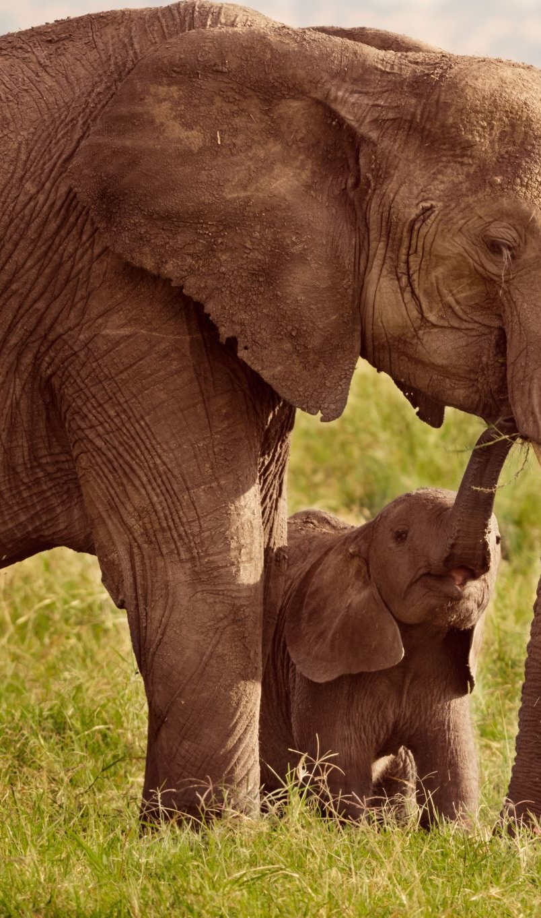
1-6절: 교회의 하나됨
성령의 하나됨을 힘써 지키라
  온유 (2절): “πραΰτητος” (gentleness): 자기 권리를 주장하지 않고 다른 사람을 배려하는 것
  오래 참음 (2절): “μακροθυμίας” (patience): 다른 사람의 잘못에 대해 분노하고 보복하지 않고 참아 내는 것
  사랑 (2절): “ἀγάπῃ” (love): 겸손과 온유와 오래 참음과 함께 서로 용납하고 성령의 하나됨을 지키는 데 반드시 필요한 것
  사랑이 있어야 자기주장을 포기할 수 있고 다른 사람의 실수나 잘못을 참아 내고 용서할 수 있음

Slide 13

1-6절: 교회의 하나됨
성령의 하나됨을 힘써 지키라
  힘써 지키십시오 (3절): “σπουδάζοντες” (being diligent): 현재분사로 사용하여 성령의 하나됨을 지키는 것이 매우 중요하고 긴급한 일이라는 것을 강조함
  성령의 하나됨을 지키는 것은 매우 긴박한 것이며 즉각적으로 실천해야 하는 것임
  그렇지만 사람의 노력만으로는 성령의 하나됨을 온전히 지킬 수 없음

Slide 14

1-6절: 교회의 하나됨
하나됨의 근거
  7개가 하나인 것을 강조
  유대인 성도들과 이방인 성도들로 이루어진 교회도 하나이고 교회를 하나되게 하여 한 몸으로 하나님께 나아가게 하신 성령도 한 분이심
  하나됨은 근본적으로 영원해서 깨어질 수 없음

Slide 15

1-6절: 교회의 하나됨
하나됨을 강조하는 이유
  유대인 성도들과 이방인 성도들이 하나된 것은 만물의 통일을 이루시는 하나님의 우주적 구원계획의 중요한 부분이기 때문임
  세상 사람들도 적대적이었던 유대인들과 이방인들이 하나되어 교회를 이룬 것을 보고 새로운 역사가 시작되었을 알게 됨
  성령의 하나됨을 지키기 위해 노력해야 하는 것은 교회가 세상 사람들과 하늘에 있는 영적 세력들에게 만물의 통일을 이루시는 하나님의 능력과 지혜를 드러내는 하나님의 도구이기 때문임

Slide 16

7-16절: 교회의 성장
먼저 교회 성장을 위한 은혜가 각 사람에게 주어졌음을 언급함
이 부분의 중심 개념: 그리스도의 몸을 세움, 즉 교회의 영적 성장
그리스도께서 교회에 사도들과 예언자들과 복음을 전하는 사람들과 목사와 교사를 주신 것도 성도들을 봉사의 일을 하게 하고 그리스도의 몸을 세우기 위함
하나님께서 몸에 속한 지체들에게 다양한 은사를 주시고 분량대로 활동하게 하심으로써 온 몸이 자라게 하심

Slide 17

7-16절: 교회의 성장
하늘들 위로 오르신 그리스도
  시편 68:18은 하나님께서 자기 백성들을 시내 산에서부터 예루살렘으로 인도하시면서 대적들에게 승리를 거두시고 시온 산에 오르시는 것을 말씀함: 에베소서는 그리스도의 승리와 승천을 말씀함
  시편은 2인칭 단수를 사용하지만 에베소서는 3인칭 단수 사용
  시편은 선물들을 사람들에게서 받으셨는데 에베소서는 사람들에게 선물을 주심
  결국 이는 하나님의 승리를 서술한 시편의 부활과 승천을 통해 악한 영들을 이기신 그리스도의 승리를 예견함

Slide 18

7-16절: 교회의 성장
하늘들 위로 오르신 그리스도
  시편은 선물들을 사람들에게서 받으셨는데 에베소서는 사람들에게 선물을 주심으로 바꾼 이유: 바울은 그리스도의 부활과 승귀를 통해 악한 영들을 굴복시킨 하나님의 종말적 승리를 예견하는 것으로 이해함
  바울은 시편에서 높은 곳에 오르신 주님을 승천하신 그리스도를 가리키는 것을 해석함
  충만하게 하시려고 (10절): 만물의 부족한 것을 채우고 잘못된 것을 바로잡아 온전하게 하는 것을 의미: 그리스도는 만물의 부족한 것을 채우고 잘못된 것을 바로잡아 온전하게 하기 위해 승천하심

Slide 19

7-16절: 교회의 성장
그리스도께서 세우신 직분자들
  그리스도께서 교회에 사역자들을 주신 것: 만물을 충만하게 하시는 그분의 사역의 한 부분임
  삼으셨습니다 (11절): “ἔδωκεν” (gave): 사역자들은 단지 교회가 세운 사람들이 아니라 승천하신 그리스도께서 교회를 위해 주신 선물이라는 의미를 내포함
  사도: 부활하신 그리스도로를 목격한 사람으로서 그리스도의 죽음과 부활을 증언하고 교회를 세우는 사역 감당
  예언자: 하나님께 받은 메시지를 전하는 은사를 소유한 신약의 사역자

Slide 20

7-16절: 교회의 성장
그리스도께서 세우신 직분자들
  복음 전도자: 순회 사역자 (ex: 빌립, 디모데)
  목사와 교사: 두 단어는 하나의 관사로 연결되어 있어서 목사와 교사는 하나의 직분으로 보기도 함: 2:20에서 사도와 선지자를 쓰면서도 하나의 관사를 썼다는 점에서 목사와 교사는 한 직분이 아니라 두 직분으로 볼 수 있음
  목사: 보살피고 가르치는 사람
  교사: 구약 성경과 사도들의 교훈을 성도들에게 가르치는 직분: 그리스도인들이 따라야 할 가치와 규범들을 제시하고 복음에 합당한 삶의 방식을 규정하기도 하였을 것임

Slide 21

7-16절: 교회의 성장
직분자들을 세우신 목적
  직접적 목적: 성도들을 온전하게 하여 봉사의 일을 하게 하는 것
  궁극적 목적: 그리스도의 몸을 세우는 것
  사역자들은 성도들을 가르치고 온전하게 할 뿐만 아니라 성도들과 함께 봉사의 일을 하면서 그리스도의 몸을 세워야 함
  준비시켜서 (12절): “καταρτισμὸν” (perfecting): 완전한 자격을 갖게 만드는 것 또는 완전하게 갖추게 하는 것을 의미: 봉사의 일을 수행하는데 조금도 부족함이 없도록 성도들을 구비시키는 것: 신약 성겨에서는 여기서만 나오는 단어임

Slide 22

7-16절: 교회의 성장
직분자들을 세우신 목적
  봉사 (12절): “διακονίας” (of ministry): 원래는 식탁 시중을 의미함: 여기서는 다른 사람을 섬기 것을 의미함: 그리스도의 몸에 속한 지체들은 살든지 죽든지 다른 지체를 위한 존재가 되어야 함
  그리스도의 몸을 세우게 하려고 (12절): “εἰς οἰκοδομὴν τοῦ σώματος τοῦ Χριστοῦ” (for building up the body of Christ): 준비된 성도들이 그리스도의 몸에 속한 지체로서 자신들이 맡은 은사에 따라 봉사의 일을 함으로써 그리스도의 몸을 세워야 함: 개인의 유익이 아니라 다른 성도들의 유익을 위해 주신 것이며 궁극적으로 그리스도의 몸을 세우기 위해서 주신 것임: 자기 유익보다 다른 성도들의 유익을 먼저 구하고 그리스도의 몸을 세우고자 노력해야 함

Slide 23

7-16절: 교회의 성장
직분자들을 세우신 목적
  목회자가 교회의 모든 일을 주관하고 교인들은 목회자를 수동적으로 따르기만 하는 것은 비성경적이고 목회자가 교인들에게 모든 것을 맡겨놓고 방임하는 것도 비성경적임
  사역자들만이 아니라 성도 각 사람에게 그리스도의 선물의 분량에 따라 은혜가 주어졌음
  그러므로 지체들이 자기 분량대로 활동함으로써 그 몸을 자라게 한다고 말씀하심
  목회자 한 사람이나 직분을 맡은 몇 사람만이 아니라 모든 지체가 그리스도께서 주신 은사들을 활용하여 맡은 역할을 충실히 수행할 때 비로서 그리스도의 몸을 든든히 세울 수 있음

Slide 24

7-16절: 교회의 성장
교회의 영적 성장
  성도들이 사역자들과 함께 성취해야 할 목표: 하나님의 아들을 믿는 믿음과 지식의 하나됨에 이르는 것임
  하나가 되고 (13절): “ἑνότητα” (unity): 신약 성경 전체에서 에베소서에서 두 번 (4:3, 13), 골로새서에서 한 번 (3:14) 나옴: 에베소 교회 성도들은 예수 그리스도에 대해 알고 믿는 사람들이지만 지속적으로 성장해야 하고 그리스도를 더 온전히 알아야 하고 더 온전히 믿어야 함: 이는 모든 성도들에게 해당하며 성도들 모두 그리스도를 바르게 알고 바르게 믿음으로써 그리스도를 아는 지식과 그분을 믿는 믿음에서 하나가 되어야 함: 이는 교회의 하나됨을 지키는데 필수적임: 교회의 하나됨은 제도나 기구의 일치에 의해서가 아니라 그리스도에 대한 지식과 믿음의 일치로 유지되며 지켜지기 때문임: 성도들은 반드시 그리스도에 대한 믿음과 지식의 하나됨에 도달해야 함

Slide 25
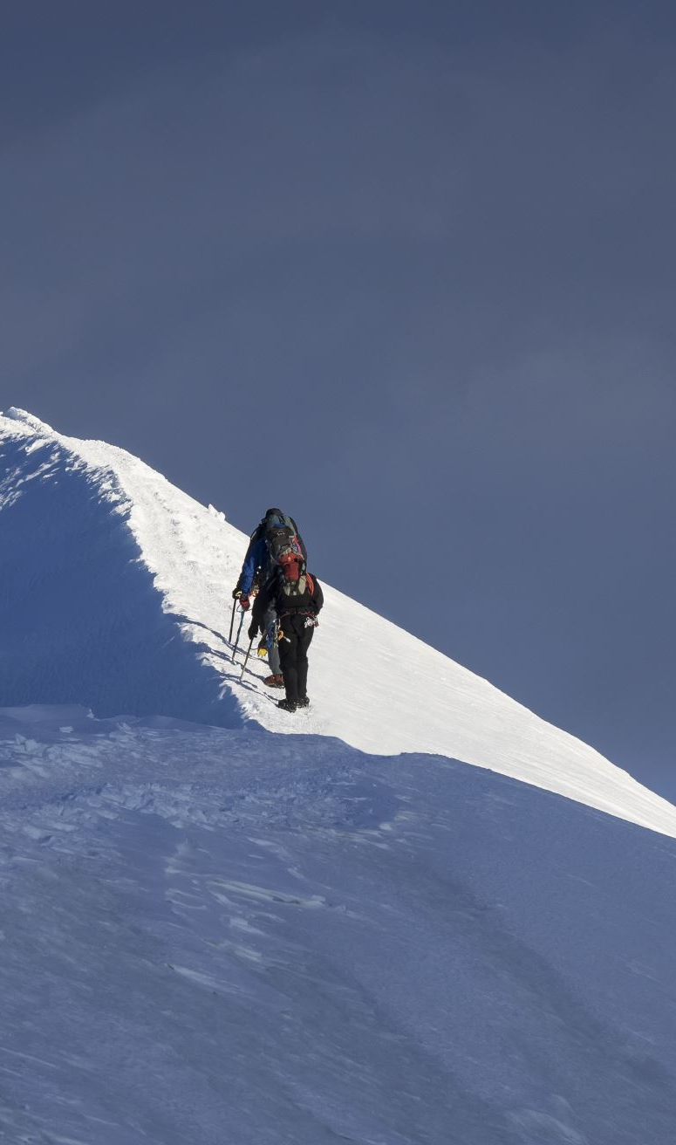
7-16절: 교회의 성장
교회의 영적 성장
  온전한 (13절): “τέλειον” (complete): “성숙한”이라는 의미로 사용됨
  사람 (13절): “ἄνδρα” (man): 일반적으로 성인 남자를 의미함: “온전한 사람”은 완전히 성숙한 사람을 의미함: 영적으로 성숙한 성도들은 진리 위에 굳게 서서 흔들리지 않음: 여기서 성숙한 사람은 성도들의 공동체를 가리키는 집합적 개념임
  그리스도의 충만 (13절): 교회 성장의 목표로서 그리스도의 완전한 상태를 가리킴

Slide 26

7-16절: 교회의 성장
교회의 영적 성장
  경지 (13절): “ἡλικίας” (stature): 키, 신장, 나이, 성숙을 의미하는 단어인데 여기서는 성숙을 의미함: 교회의 외적 성장이 아니라 내적 성숙을 말씀하고 있음: 교회는 그리스도의 충만의 성숙한 분량까지 도달해야 함
  하나님을 본받는 것처럼 그리스도를 본받고, 하나님의 온전하심과 같이 온전해지는 것처럼 그리스도의 온전하심과 같이 온전해지는 것임
  이 목표는 사역자들 뿐만 아니라 모든 성도들이 함께 해야 할 것임

Slide 27

7-16절: 교회의 성장
영적 성장의 궁극적인 목표
  의미적으로 볼 때 14절은 11절에 종속됨
  어린아이 (14절): “νήπιοι” (infants): 유아 또는 사춘기 이전의 어린아이를 의미함: 13절의 “온전한 사람”과 대조를 이룸: “온전한 사람”이 단수 명사인데 반해 “어린아이”는 복수 명사임: 이는 성도 개개인의 영적 미성숙을 의미함
  영적 어린아이 상태에서 벗어나는 것만으로는 부족하고 적극적으로 사랑 안에서 진리를 말하면서 머리이신 그리스도에게까지 자라야 함

Slide 28

7-16절: 교회의 성장
영적 성장의 궁극적인 목표
  진리를 말하고 (15절): “ἀληθεύοντες” (Speaking the truth): 복음의 진리를 말하는 것을 의미함
  사랑으로 진리를 말하고 (15절): 진리를 사랑의 방식으로 드러내는 것을 의미함: 세상 사람들이 복음의 진리를 인식할 수 있게 하려면 그 진리를 말과 함께 사랑의 삶으로 표현해야 함
  자라나서 (15절): “αὐξήσωμεν εἰς αὐτὸν” (we should grow up into Him): 전치사인 εἰς 는 목표를 나타내며 따라서 이는 그리스도를 믿는 믿음과 지식의 하나 됨에 이르는 것을 의미하며 성숙한 사람이 되는 것이고 또한 그리스도의 충만의 성숙한 분량에 이른 것임: 그리스도를 닮는 것을 의미함

Slide 29

7-16절: 교회의 성장
영적 성장의 궁극적인 목표
  16절은 구문적으로 볼 때 그리스도를 선행사로 갖는 관계대명사절임
  내용적으로는 이 단락 (7-16절)을 요약하는 결론 부분임
  몸의 성장과 관련해서 가장 중요한 것은 그리스도에게 연결되는 것임
  그리스도는 머리, 즉 만물 위에 계신 머리 (1:22)이자 교회의 머리 (5:23; 골 1:18)이므로 그리스도는 교회 성장의 목표일 뿐만 아니라 성장의 원천이기도 함: 그러므로 그리스도의 몸인 교회는 반드시 머리인 그리스도께 연결되어야 함

Slide 30

7-16절: 교회의 성장
영적 성장의 궁극적인 목표
  연결되고 결합됩니다 (16절): “συναρμολογούμενον” (being joined together): 수동태 분사로 “함께 연결되다”라는 뜻임
  그리스도는 성장에 필요한 자양분을 공급해 주는 각 마디를 통해 지체들을 함께 연결하고 함께 결합시킴
  “마디” (16절)는 몸의 다양한 부분들을 연결하며 생명과 힘을 공급하는 역할을 함
  지체들을 연결하는 마디는 그리스도께서 세우신 사역자들을 가리키는 표현으로 해석할 수 있음

Slide 31

7-16절: 교회의 성장
영적 성장의 궁극적인 목표
  몸의 성장과 관련해서 중요한 것은 몸을 구성하는 지체들이 그리스도께 생명을 공급받으면서 자기 역할을 제대로 수행하는 것임
  교회는 생명을 가진 지체들이 마디로 서로 연결되고 결합하여 이룬 몸, 곧 살아 있는 유기체이기 때문임
  각 지체는 그리스도의 선물의 분량대로 봉사의 은혜를 받았으므로 받은 분량대로 활동해서 온 몸이 성장하는 데 기여해야 함

Slide 32

7-16절: 교회의 성장
영적 성장의 궁극적인 목표
  몸의 성장과 관련하여 중요한 것은 사랑임: 사랑이 없으면 성장도 없음
  사랑: 오래 참는 것 (고전 13:4), 무례히 행하지 않는 것 (고전 13:5), 짐을 서로 지는 것 (갈 6:2), 서로 같이 돌보는 것 (벧전 4:10)
  몸에 속한 지체들이 서로 사랑하며 자기가 받은 봉사의 은사를 다른 지체들의 유익을 위해 사용할 때 비로서 그리스도의 몸이 온전히 자라는 것임

Slide 33

7-16절: 교회의 성장
성령의 하나됨을 지키고 있는가?
  어떤 대가를 치르더라도 성령의 하나됨을 반드시 지키고 보존해야 함
  Chrysostom은 “권세를 사랑하는 것만큼 교회를 분열시키는 것은 아무 것도 없다.”고 지적함
  교회 안에서 모든 겸손과 온유와 오래 참음으로 사랑 안에서 서로 용납해야 함
  서로 다르다는 것을 인정하고 협력하면서 교회가 다양한 가운데 하나로 존재할 수 있어야 함

Slide 34

7-16절: 교회의 성장
그리스도에게까지 자라고 있는가?
  교회 성장은 양적 성장을 배제하지 않지만 에베소서에서 그리스도의 몸을 세우는 것은 양적 성장보다는 성도들이 영적으로 온전하게 되고 그리스도에게까지 자라는 내적 성숙과 더 깊은 관련이 있음
  교회 성장: 성도들이 그리스도를 알고 믿는 일에 하나가 되어 그리스도의 충만의 장성한 분량에까지 자라고 자기 역할을 제대로 수행함으로써 몸 전체가 자라는 것을 의미함
  성장의 목표: 머리이신 그리스도
  성도 개개인뿐만 아니라 교회 공동체도 그리스도에게까지 자라야 함

Slide 35

7-16절: 교회의 성장
그리스도에게까지 자라고 있는가?
  따라서 한국 교회는 교회의 양적 성장보다 성도들의 영적 성장에 더 깊은 관심을 쏟아야 함
  주일 오전에만 교회에 출석하는 것으로 만족하는 교인들이 많아지는 것이 한국 교회의 현실임
  주일 오전 예배 참석만 하고 성경 공부를 하지 않는다면 영적 성장을 기대할 수 없음

Slide 36

7-16절: 교회의 성장
그리스도는 교회의 머리이시다
  목회자 중에는 자신이 마치 교회의 머리인 양 교인들 위에 군림하면서 섬김을 받고 대접받기를 좋아하는 사람들이 있음: 자신의 생각을 하나님의 뜻과 동일시하여 교인들에게 일방적인 복종을 강요하기도 함
  성도들에게 복종을 요구하실 수 있는 분은 오직 교회의 머리이신 그리스도뿐임
  지상 교회는 완전하지 않음: 교회 자체는 소망이 없지만 교회를 사랑하셔서 자기 몸을 버리신 그리스도께서 머리로서 교회와 함께 하시기 때문에 소망이 있음

Slide 37

17-24절: 옛 사람과 새 사람
성도의 거룩한 삶에 대한 언급: 하나님의 부르심을 받은 성도들은 그리스도의 거룩한 몸에 속한 지체들이므로 거룩한 삶을 살아야 할 책임과 의무가 있음
거룩함: 사랑과 연합과 마찬가지로 하나님의 백성의 중요한 특징임
거룩한 삶을 사는 것: 하나님의 거룩함을 닮는 것이며 믿지 않는 이방인들과 도덕적으로 구별된 삶을 사는 것을 의미함

Slide 38

17-24절: 옛 사람과 새 사람
에베소 교회 성도들은 하나님의 백성으로 부름 받은 뒤에도 여전히 믿지 않는 이방인들에게 둘러싸여 살 수밖에 없었음: 아데미 여신을 섬기지 않는다는 이유로 많은 어려움을 겪었을 것임: 따라서 과거의 익숙한 생활로 돌아가 편히 살고 싶은 강한 유혹을 느낄 수밖에 없었을 것임
그래서 예수 그리스도를 믿고 그분과 연합함으로써 옛 사람을 벗어 버리고 새 사람을 입은 사실을 상기시킴

Slide 39

17-24절: 옛 사람과 새 사람
두 단락으로 나눌 수 있음: 1) 이제 더 이상 믿지 않는 이방인들처럼 살지 말라는 엄중한 경고 2) 옛 사람과 새 사람에 관한 내용
에베소 교회 성도들이 믿지 않는 이방인들과 윤리적으로 구별된 삶을 살아야 하는 신학적인 이유: 이미 옛 사람을 벗어 버리고 새 사람을 입은 존재이기 때문임

Slide 40

17-19절: 이방인들의 삶
매우 강력한 권면으로 새 단락을 시작함

Slide 41

17-19절: 이방인들의 삶
이방인들의 삶
  간곡히 권고합니다 (17절): “λέγω καὶ μαρτύρομαι” (I say and testify): “말하다”와 “증언하다”라는 말을 함께 사용해서 중요성과 긴박성을 나타냄
  “주님 안에서” (17절): “주권의 영역 안에서” 또는 “주권자적 통치 아래서”라는 의미로 사용함: 여기서는 “주권자적 권위에 힘입어서”라는 의미로 이는 만물의 주님이 되신 그리스도의 “주권자적 권위에 의지하여”라는 뜻으로 이해할 수 있음
  바울 자신의 권위가 아니라 주님께서 부여하신 권위를 가지고 긴박하면서도 엄숙하게 선언하고 있음

Slide 42

17-19절: 이방인들의 삶
이방인들의 삶
  믿지 않는 이방인들의 특징: 영적 무지, 영적 죽음, 도덕적 타락과 방탕
  생각 (17절): “νοὸς” (mind): 인식하고 이해하고 생각하는 기능이나 능력: 사람의 마음은 원래 하나님의 계시를 인식하고 이해할 수 있도록 창조되었지만 타락하여 더 이상 그렇게 할 수 없게 됨
  이방인들은 지각이 어두워져서 하나님을 알지 못하고 하나님의 뜻을 이해하지 못함
  하나님 대신 자신을 영화롭게 하고 자신을 절대적인 존재처럼 생각함
  스스로 지혜가 있다고 주장하면서도 조물주보다 피조물을 경배하고 섬김

Slide 43

17-19절: 이방인들의 삶
이방인들의 삶
  이방인들은 하나님의 생명에서 분리되어 있고 하나님은 생명의 근원이시므로 하나님에게서 분리된 사람들은 영적으로 죽은 존재임 (엡 2:1; 골 2:13)
  이방인들이 하나님의 생명에서 분리되어 있는 이유: 그들 안의 무지함 때문임
  이방인들은 마음이 무익하고 지각이 어두워진 탓에 철저한 영적 무지 상태에 있는 것임
  이방인들은 하나님을 알지 못할 뿐만 아니라 하나님의 지혜인 그리스도의 삽자가를 미련한 것으로 간주함

Slide 44

17-19절: 이방인들의 삶
이방인들의 삶
  이방인들은 마음이 완고하기 때문에 하나님의 생명에서 분리됨
  마음 (18절): “καρδίας” (heart): 사람의 인격, 생각, 의지, 감정의 중심을 의미함
  완고함 (18절): “πώρωσιν” (hardness): “맹목”이나 “무분별”을 의미하지만 신약 성경에서는 항상 완고함이나 완강함을 의미함
  마음의 완고함 (18절)은 하나님의 진리를 완강하게 거부하는 이방인들의 마음 상태를 가리킴: 이방인들은 영적으로 무지한 데다가 하나님과 그분의 진리를 완강하게 거부하기까지 하므로 도무지 하나님과 생명의 관계를 가질 수 없음: 그러므로 이들은 하나님의 생명에서 떠나 허물과 죄 가운데 영적으로 죽어 있는 것임

Slide 45

17-19절: 이방인들의 삶
이방인들의 삶
  19절에서는 이방인들이 감각을 잃고 자신들을 방탕에 내맡기고 온갖 더러운 것들을 탐욕스럽게 행한다고 함
  감각을 잃고 (19절): “ἀπηλγηκότες” (having cast off all feeling): 신약 성경에서는 이곳에서만 나오는 단어로 피부가 굳어져서 더는 아픔을 느끼지 못하는 상태를 가리킴: 여기서는 현재분사형을 사용해서 수치를 느끼는 모든 감각을 상실했음을 보여줌
  지각이 어두워지고 마음이 굳어진 결과 이방인들은 자신들을 방탕에 내맡기면서도 아무런 수치를 느끼지 못함
  귀족 사회에서는 남자들은 물론 여자들 중에도 성적으로 문란한 이들이 많았음

Slide 46
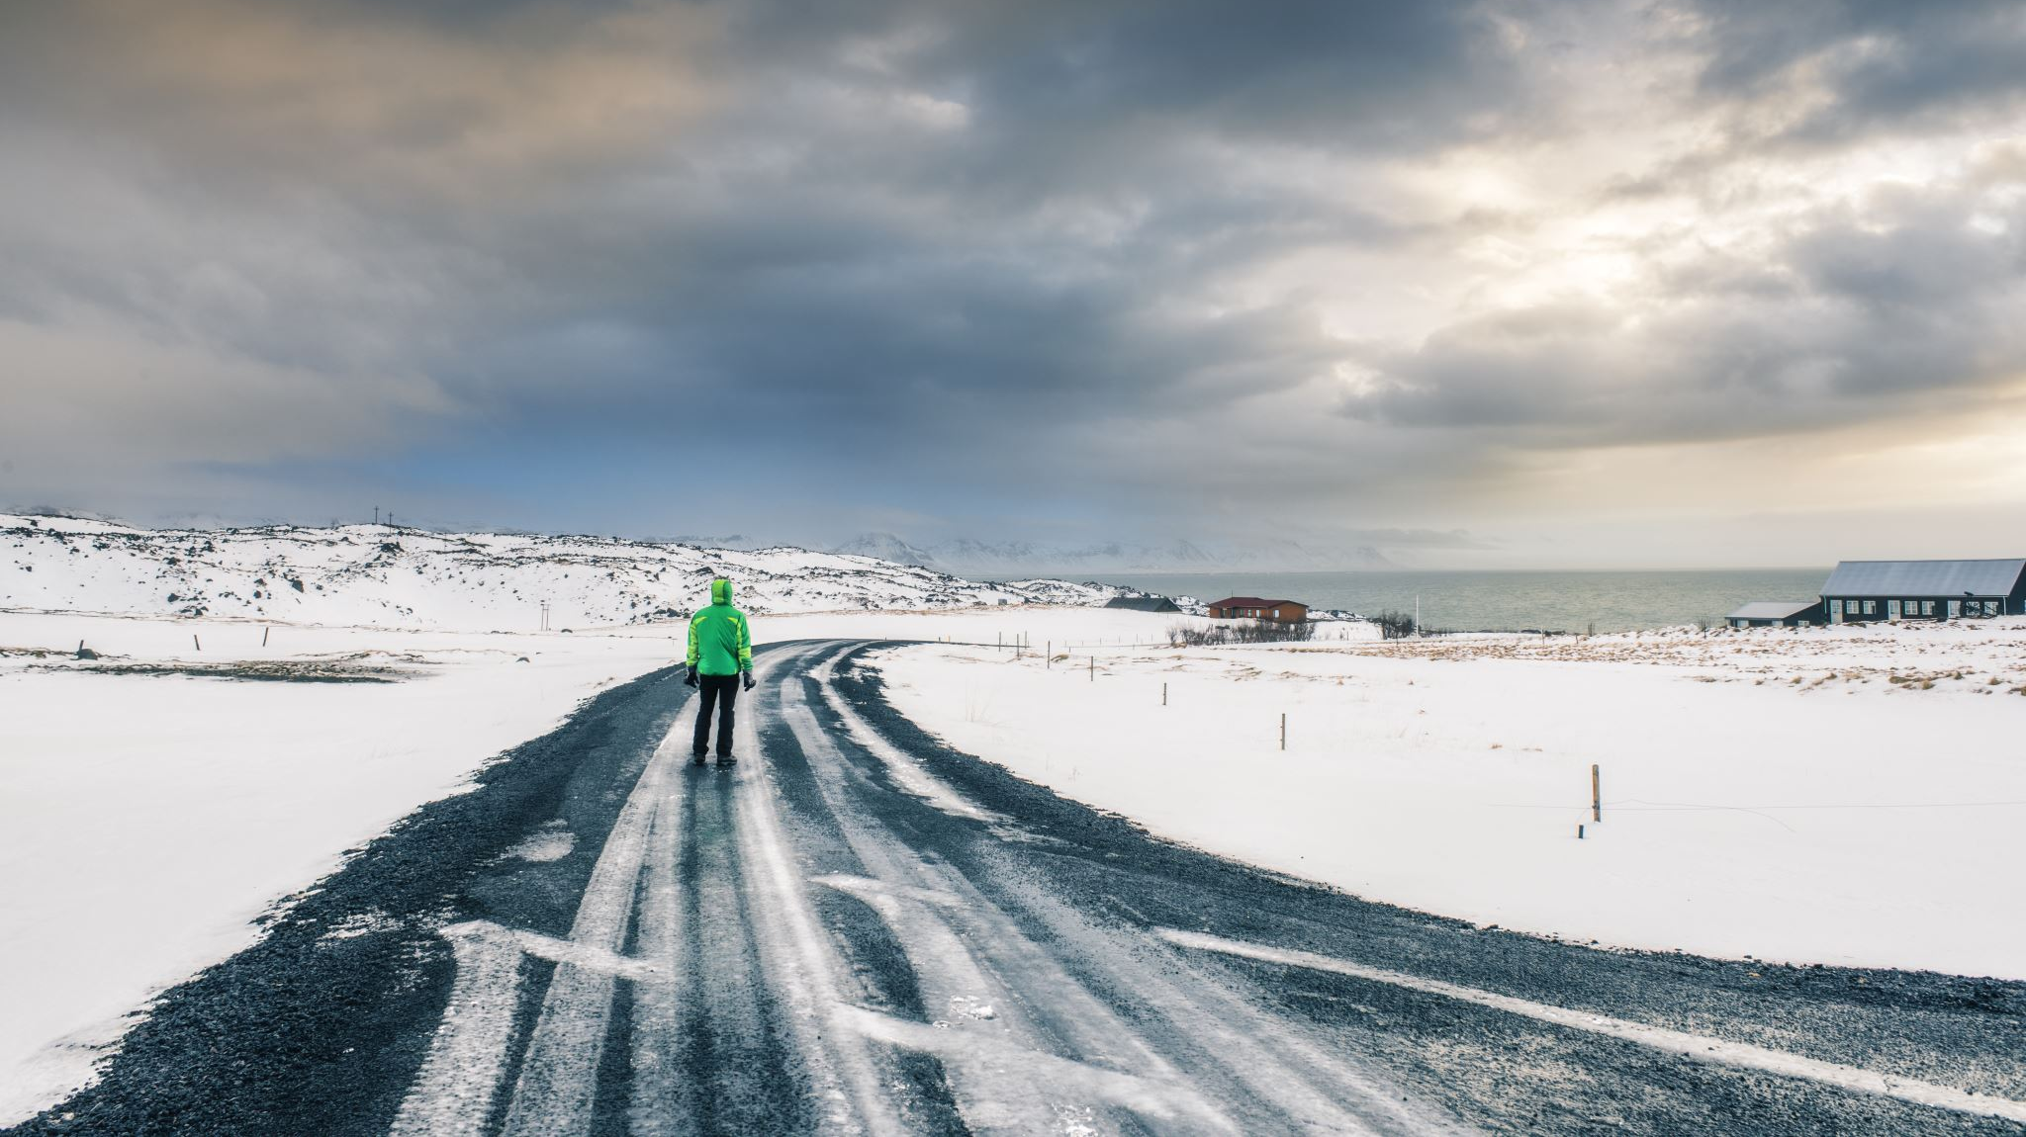
20-24절: 옛 사람과 새 사람
20절에서는 단호하게 말하는데 이는 믿지 않는 이방인들과 전혀 다른 존재가 되었다는 사실을 상기시키면서 동시에 믿지 않는 이방인들처럼 살아서는 안된다고 강하게 경고하는 말임
그리스도를 배우는 것은 단지 그분의 삶과 죽음과 부활에 관해서만 배우는 것이 아니라 그분의 인격과 삶에 관해 배우는 것이고 또한 그분의 제자가 되는 것임
따라서 그리스도를 배운 사람들은 그리스도의 삶에 반영된 가치와 삶의 방식을 따라서 살아야 함
이는 믿지 않는 이방인들과 전혀 다른 기준과 가치를 받아들이고 그것들을 삶에서 실천하는 것임

Slide 47

20-24절: 옛 사람과 새 사람
21절에서 다시 에베소 교회 성도들이 예수 그리스도를 듣고 그 안에서 가르침을 받은 사실을 상기시킴
에베소 교회 성도들이 그리스도 안에서 가르침을 받은 내용을 세 부정사 구문들을 사용하여 제시함: 그 옛 사람을 벗어버리고 (22절), 마음의 영을 새롭게 하여 (23절), 새 사람을 입으십시오 (24절)
25절부터 시작되는 구체적인 윤리적인 권면은 22-24절에 근거하고 있음

Slide 48

20-24절: 옛 사람과 새 사람
옛 사람
  옛 사람: 인간이 가진 옛 본성이 아니라 십자가에서 심판을 받은 아담적 본성 또는 죄의 본성이 아니라 첫째 아담과 연합하여 죄와 죽음의 지배 아래 사는 존재임: 옛 본성이 아니라 회심하기 이전의 전 존재를 가리킴
  회심하기 전의 옛 사람: 죄와 죽음이 지배하는 과거의 삶의 방식을 따라 사는 존재임: 거짓된 욕심을 따라 도덕적으로 그리고 영적으로 부패해 가는 존재임
  옛 사람이 부패하는 원인이 거짓에서 비롯된 욕심에 있음을 암시함

Slide 49
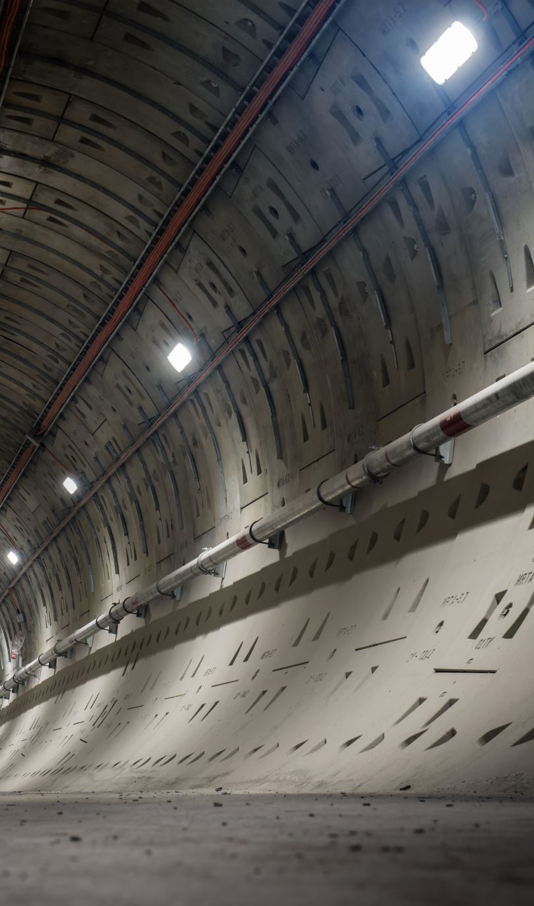
20-24절: 옛 사람과 새 사람
옛 사람
  옛 사람의 특징: 육체의 욕심대로 삶: 자신들이 원하는 것을 얻기만 하면 만족과 행복을 누릴 수 있을 것이라고 생각하기 때문임: 그러나 이러한 거짓 환상에서 비롯된 욕심을 따라서 자기만족을 구하면서 살다가 점차 도덕적으로 부패하고 결국 죽음으로 삶을 마감하게 됨
  옛 사람을 벗어버린다는 것은 옛 사람이 그리스도의 죽음과 합하여 그리스도와 함께 죽는 것을 의미함

Slide 50

20-24절: 옛 사람과 새 사람
성령으로 새롭게 됨
  마음의 영 (23절): “πνεύματι τοῦ νοὸς” (spirit of the mind): “πνεύματι”는 사람의 심령이 아니라 하나님의 성령을 가리킴: 성령은 사람을 새롭게 하시는 분이시며 믿는 사람들을 점차적으로 그리스도의 형상으로 변화시켜서 영광에서 영광에 이르게 하시는 분임: “πνεύματι”는 수단이나 도구를 의미하는 여격으로 쓰임: 그러므로 “마음의 영”은 성도의 심령이 아니라 성도 안에 내주하시면서 성도를 새롭게 변화시키는 성령을 의미함: 성도는 성령에 의해 새롭게 된다는 의미임
  그러므로 본문에서는 에베소 교회 성도들이 마음에 거하시는 성령으로 새롭게 되고 있다는 의미임

Slide 51

20-24절: 옛 사람과 새 사람
성령으로 새롭게 됨
  새롭게 하여 (23절): “ἀνανεοῦσθαι” (to be renewed): 현재 시제를 사용하고 있음: 옛 사람을 벗고 새 사람을 입는 것은 하나님의 부르심을 받고 그리스도를 믿을 때 단회적으로 일어나지만 새로워지는 것은 성도의 전 삶의 여정에서 반복적이며 지속적으로 일어난다는 의미임

Slide 52

20-24절: 옛 사람과 새 사람
새 사람
  새 사람: 하나님을 따라 참된 의와 거룩함으로 창조된 존재
  하나님께서는 하나님의 형상을 따라 새 사람을 창조하심: 첫 아담이 상실한 것을 마지막 아담인 그리스도 안에서 회복하신 새 창조의 사건임
  새 사람을 참 의로움과 참 거룩함으로 지으심을 받은 존재라고 함: 하나님께서 참되 의와 거룩함으로 새 사람을 창조하셨다는 의미임: 의와 거룩함은 하나님의 속성이므로 하나님은 자신의 형상을 따라 창조하신 새 사람을 의와 거룩함의 특성을 가지게 하심

Slide 53
20-24절: 옛 사람과 새 사람
새 사람
  새 사람은 의와 거룩함의 존재로서 의와 거룩함으로 하나님을 섬겨야 하고 의와 거룩함 가운데 행해야 함
  구원의 복음을 듣고 그리스도를 믿을 때 이미 옛 사람을 벗어 버리고 새 사람을 입는 경험을 하였음: 새 사람을 입는 것은 그리스도로 옷 입는 것이며 (갈 3:27) 그리스도 안에서 새로운 피조물이 되는 것임 (고후 5:17)
  하나님을 따라 참된 의와 거룩함으로 창조된 새 사람이라는 사실을 인식하고 새 사람답게 살아야 함

Slide 54

20-24절: 옛 사람과 새 사람
새 사람을 입은 사람답게 살고 있는가?
  새 사람은 도덕적 결단과 노력의 결과가 아니라 하나님의 새 창조의 선물임: 우리가 예수 그리스도를 믿을 때 우리를 새 사람이 되게 하심: 이는 우리 전 존재가 하나님의 능력으로 새롭게 되었음을 의미함
  우리가 새 사람이 되었다는 것은 새 사람답게 살아야 한다는 의미임
  새 사람을 입은 것에 대해 자각하고 감사할 뿐만 아니라 하나님이 의로우시며 거룩하신 것처럼 우리도 그렇게 살아야 함
  이는 선물이자 동시에 과제이기도 함

Slide 55
20-24절: 옛 사람과 새 사람
그리스도 안에서 제대로 가르치고 있는가?
  우리가 배워야 할 내용은 그리스도임
  우리의 학습은 철저히 그리스도를 중심으로 이루어져야 함
  그리스도의 인격과 가르침을 배우고 그리스도의 삶을 배워야 함

Slide 56

4:25-5:2: 공동체를 위한 새 사람의 윤리
새 사람을 입은 성도들이 실천해야 할 실제적인 윤리적 지침들 제시함: 성도들의 언어 생활과 행동들 및 교회 공동체의 하나됨을 위한 덕목들: 실천에 옮기는 것은 하나님을 본받는 것이고 그리스도의 사랑을 본받아 사랑의 삶을 사는 것이기도 함
이 단락은 4장 끝부분으로 마무리할 수 있지만 5:1-2은 이 단락의 결론 역할을 함
이 단락은 두 부분으로 나눌 수 있음: 1) 교회 공동체 안에서 하나됨을 유지하기 위해 성도들이 실천해야 할 다양한 윤리적 권면 2) 첫번째 부분에서 제시한 다양한 권면들을 요약하는 결론 부분

Slide 57

4:25-32: 새 사람을 위한 실제적 권면들
가장 먼저 해야 할 일: 거짓을 벗어 버리는 것: 옛 사람을 버렸으므로 옛 사람에 속한 모든 행위들도 함께 버려야 함
구원받은 성도들은 이미 새 사람이지만 아직 완성된 새 사람은 아님: 그러므로 옛 사람을 벗고 새 사람을 입은 성도들은 옛 사람의 본성과 행위를 부단히 벗어서 마땅히 되어야 할 새 사람이 되어야 함

Slide 58

4:25-32: 새 사람을 위한 실제적 권면들
진실을 말하라
  “각각 자기 이웃과 더불어 참된 말을 하십시오.” (25절): “서로 진실을 말하여라.” (슥 8:16) 인용한 것임
  스가랴는 예루살렘에 거하게 될 남은 백성들에게 진실을 말하라고 함: 에베소 교회 성도들은 새 사람을 입고 하나님의 거룩한 백성이 되었으므로 각자 자기 이웃과 더불어 참된 말을 해야 한다는 의미임
  이웃은 하나님의 새로운 공동체에 속하게 된 동료 그리스도인들을 의미함

Slide 59

4:25-32: 새 사람을 위한 실제적 권면들
진실을 말하라
  참된 말을 하는 것은 교회 공동체를 세우는 가장 중요한 요소임
  성도들이 서로 믿고 신뢰하며 참된 말을 할 때 공동체는 건강하게 세워짐
  반면에 성도들이 서로 속이고 신뢰하지 못하면 교회 공동체 안에 분열이 일어나고 결국 공동체는 붕괴하고 말게 됨

Slide 60

4:25-32: 새 사람을 위한 실제적 권면들
화를 내더라도 죄를 짓지 말라
  화는 성도들 사이의 관계를 깨뜨리는 심각한 결과를 초래할 수 있음
  새 사람을 입은 성도들도 화를 냄: 자기 중심적인 성향이 남아 있어서 자존심이 상하거나 손해를 입을 때 화를 내게 됨: 자신들의 뜻을 꺾거나 방해한 사람들에게 감정적으로 대응하는 화에는 그 사람들을 응징하고 분풀이하려는 의지가 포함됨
  화를 낼 만한 이유가 있어서 화를 냈다고 해도 속히 풀어야 하고 어떤 경우에도 앙심을 품고 보복해서는 안 됨

Slide 61

4:25-32: 새 사람을 위한 실제적 권면들
화를 내더라도 죄를 짓지 말라
  노여움 (26절): “παροργισμῷ” (anger): 몹시 성이 난 상태: 신약 성경에서는 이 곳에서만 나오는 단어임
  오랫동안 화를 품고 있으면 화가 마음이나 증오심으로 이어지고 공동체 안에 심각한 갈등과 싸움을 불러일으키는 요인이 될 수 있음
  악마에게 공격할 틈을 주지 않으려면 아예 화를 내지 않는 것이 좋으며 설령 화를 냈다고 하더라도 해가 지기 전에 풀어야 함

Slide 62

4:25-32: 새 사람을 위한 실제적 권면들
도둑질하지 말라
  “다시는 도둑질하지 말고” (28절)는 금지를 뜻하는 현재 명령형: 현재 계속하고 있는 동작을 중단해야 한다는 뉘앙스를 지니고 있음
  에베소 교회 성도들 중에는 그리스도를 믿은 후에도 도둑질을 계속하는 사람이 있었음을 암시함
  당시 많은 일용직 노동자들은 일자리가 충분하지 않았고 임금이 매우 낮아서 가족을 부양하기 위해서 도둑질을 하는 경우가 많았다고 함
  그러나 이런 행동은 이미 옛 사람을 벗어버리고 새 사람을 입은 성도에게는 어울리지 않음

Slide 63
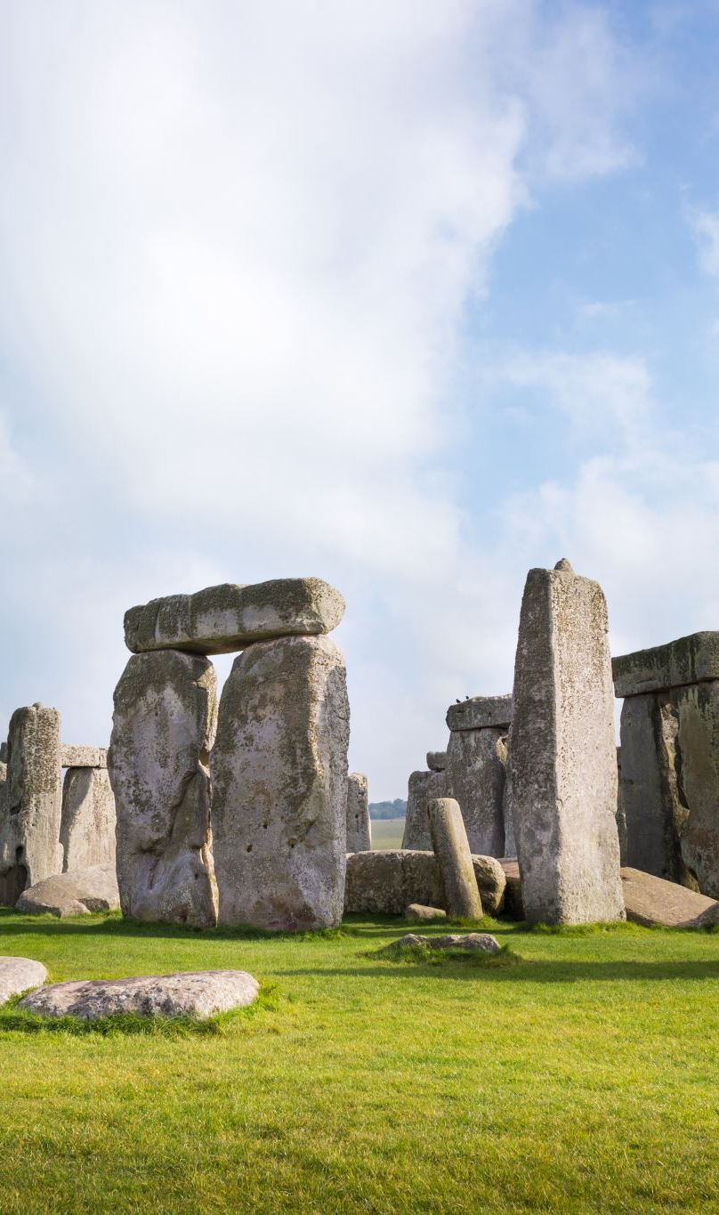
4:25-32: 새 사람을 위한 실제적 권면들
도둑질하지 말라
  도둑질을 하지 않는 데서 그치지 않고 적극적으로 선한 일을 하라고 촉구함
  여기서 선한 일은 도덕적인 의미보다는 다른 사람들에게 유익을 주는 행위를 의미함
  도둑질하던 손은 이제 자신의 가족을 부양하는 손이 될 뿐만 아니라 다른 사람들에게도 유익을 주는 손이 됨
  가난한 사람들을 돕는 것은 신약 시대 성도들이 해야 할 대표적인 선한 일임

Slide 64

4:25-32: 새 사람을 위한 실제적 권면들
선한 말을 하라
  나쁜 (29절): “σαπρὸς” (unwholesome): 썩거나 부패한다는 뜻임: 여기서는 “악한” 또는 “불건전한”이라는 의미로 사용됨: 교회 공동체를 분열하는 모든 종류의 말로서 음란한 말, 비웃는 말, 냉소적인 말, 비꼬는 말이 여기에 포함됨
  “덕을 세우는” (29절)에서 원문에는 “덕”이라는 말이 없음: 여기서 “덕”은 단지 개인의 덕을 세우거나 다른 사람을 세워 주는 것보다도 성도의 공동체, 즉 그리스도의 몸을 세우는 것과 관련된 표현으로 이해해야 함: 영적으로 건강한 성도의 공동체를 이루는 것을 의미함

Slide 65

4:25-32: 새 사람을 위한 실제적 권면들
선한 말을 하라
  성도들은 다른 지체들에게 상처를 입히고 공동체를 무너뜨리는 악한 말들이 아니라 공동체의 영적 성장에 이바지하는 선한 말들을 해야 함
  공동체 성장에 이바지하는 선한 말들은 그리스도의 몸에 속한 지체들의 덕을 함양하고 다른 지체들을 영적으로 세울 수 있게 함
  슬픈 일을 당한 사람들을 위로하는 말과 실의에 빠진 사람들을 격려하는 말, 불확실한 상황에 처한 사람들을 도와주는 선한 말들임
  다른 사람들에게 상처를 입히는 말이 아니라 다른 사람들을 도와주고 위로하며 격려하는 선한 말을 해야 함

Slide 66

4:25-32: 새 사람을 위한 실제적 권면들
성령을 슬프게 하지 말라
  슬프게 하지 (30절): “λυπεῖτε” (grieve): “괴롭히다” 또는 “슬프게 하다”라는 의미를 가짐: 성령은 인격적인 분이시므로 슬퍼하심
  앞 부분과 연결해서 보면 남에게 상처를 주는 악한 말들을 할 때 성령께서 슬퍼하신다는 의미임
  노여움을 품지 않는 것이 악마에게 기회를 주지 않는 것처럼 악한 말이나 불건전한 말을 하는 것은 성령을 슬프게 하는 것임
  성령은 성도들이 악한 말이나 불건전한 말을 해서 공동체의 지체들에게 상처를 입힐 때 슬퍼하심

Slide 67

4:25-32: 새 사람을 위한 실제적 권면들
성령을 슬프게 하지 말라
  성령은 진리의 영이므로 성도들이 거짓말을 할 때 슬퍼하심
  성령은 거룩한 영이므로 성도들이 도둑질을 하거나 공동체를 무너뜨리는 악한 말을 할 때 슬퍼하심
  성령은 교회가 하나됨을 이루시는 영이므로 성도들이 교회의 분열과 싸움을 초래하는 말이나 행동을 할 때 슬퍼하심
  성령을 슬프게 하지 말아야 할 중요한 이유: 에베소 교회 성도들은 성령 안에서 구속의 날까지 인치심을 받았기 때문임

Slide 68
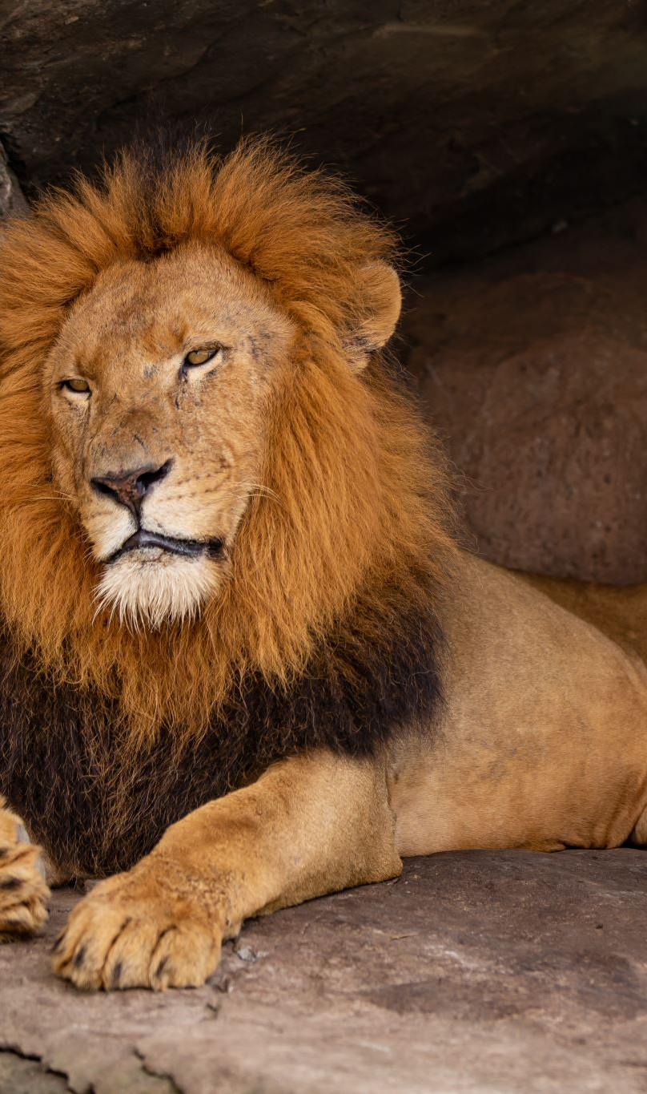
4:25-32: 새 사람을 위한 실제적 권면들
서로 용서하라
  새 사람을 입은 성도들이 버려야 할 것들과 실천해야 할 것들을 강한 대조 형식으로 제시함
  악독 (31절): “πικρία” (bitterness): 화해를 거부하는 강한 분노나 증오의 상태를 나타냄
  격정과 분노 (31절): “θυμὸς καὶ ὀργὴ” (rage and anger): 이 두 단어는 동의어로서 하나님이나 사람의 분노를 나타낼 때 자주 사용됨: 격정은 밖으로 분출한 격렬한 분노를 의미하며 분노는 화가 난 상태임

Slide 69

4:25-32: 새 사람을 위한 실제적 권면들
서로 용서하라
  소란 (31절): “κραυγὴ” (clamor): 단순히 떠드는 것이 아니라 고함을 치는 것을 의미함: 서로 고함을 치면서 말다툼을 하는 상태를 뜻함
  욕설 (31절): “βλασφημία” (slander): 하나님이나 사람을 반대하여 악한 말이나 비방하는 말을 하는 것을 의미함: 여기서는 사람들을 욕하고 비방하는 것을 의미함
  이 다섯 가지는 교회 공동체에서 성도의 교제와 하나됨을 깨뜨리는 것임
  악의 (31절): “κακίᾳ” (malice): 악한 태도나 악한 성향을 의미함

Slide 70

4:25-32: 새 사람을 위한 실제적 권면들
서로 용서하라
  긍정적인 교훈을 제시하기도 함: 모든 악덕을 버릴 뿐만 아니라 더 적극적으로 새 사람에게 어울리는 덕목들을 취해야 함
  친절히 대하며 (32절): “χρηστοί” (kind): 죄인들에게 베푸신 하나님의 인자하심을 가리키는데 사용됨
  불쌍히 여기며 (32절): “εὔσπλαγχνοι” (tender-hearted): 연민의 감정을 가지고 자비를 베푸는 것을 의미함: 이 속성은 하나님께 속한 것임: 구원받은 성도들은 이러한 것을 경험한 사람들로서 이들도 다른 사람들을 불쌍히 여길 수 있어야 함: 하나님께서 죄를 용서하신 것처럼 서로를 용서해야 함

Slide 71
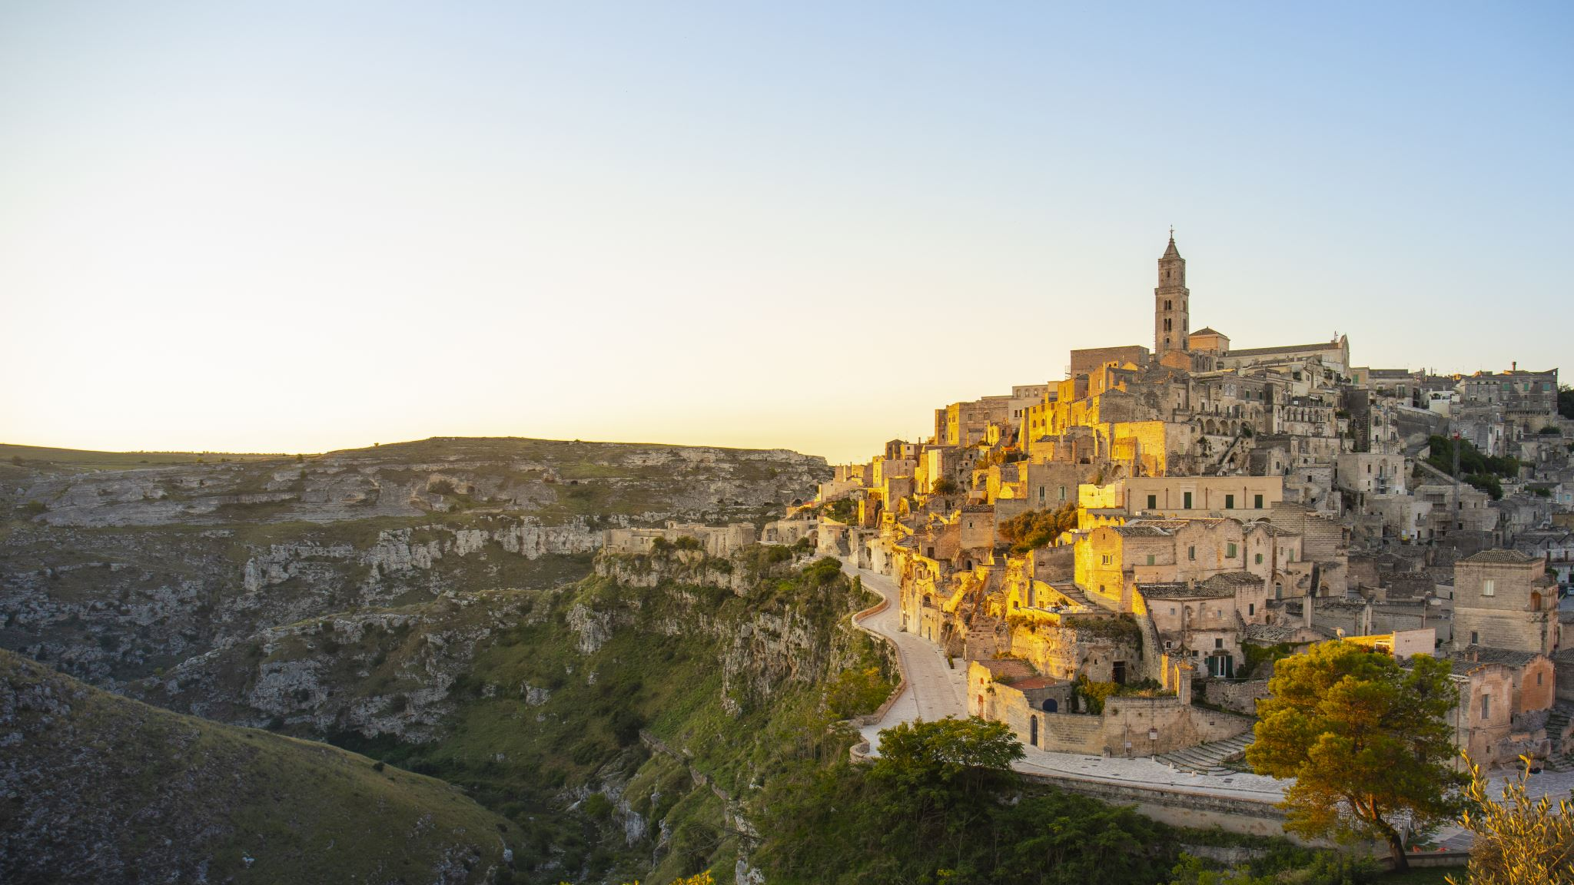
5:1-2: 결론적 권면
에베소 교회 성도들은 과거에 공중의 권세 잡은 자를 따르던 불순종의 아들들이었고 세상에서 소망이 없고 하나님도 없던 사람들이었음
그렇지만 하나님께서 그리스도의 피로 에베소 교회 성도들의 죄를 용서하시고 자녀 삼아주셨음
에베소 교회 성도들은 더 이상 외국인이나 나그네가 아니라 하나님의 사랑을 받는 자녀들임

Slide 72

5:1-2: 결론적 권면
하나님을 본받으라
  본받는 사람 (1절): “μιμηταὶ” (imitators): 당시 이 말은 자연을 모방하는 화가나 시인 또는 연극 배우를 가리키는데 사용되었고 윤리적 요구들을 나타나는 데 사용되기도 함: 고대 그리스-로마 사회에서 사람들은 영웅의 용기나 부모나 교사의 좋은 점을 모방하도록 하였음
  구약 성경에는 하나님을 본받는 사람이 되라는 직접적인 말씀이 나오지 않음: 다만 하나님이 거룩하신 것처럼 사람들도 거룩해야 한다는 말씀은 이러한 개념을 포함하고 있음 (레 11:45)
  알렉산드라의 필로는 하나님을 본받아야 한다고 함: 이는 거룩하고 의롭고 지혜롭게 되는 것이고 친절을 베풀고 용서하는 것을 통해 하나님을 본받을 수 있다고 함

Slide 73

5:1-2: 결론적 권면
하나님을 본받으라
  예수님도 하나님의 온전하심과 자비하심을 제자들이 본받아야 할 모범으로 제시하심 (마 5:48)
  신약 시대 성도들이 하나님의 거룩하심과 자비하심과 그분의 온저하심을 본받는 것은 당연함
  하나님을 본받는 것은 하나님께서 용서하신 것처럼 서로 용서하는 것이고 하나님께서 성도들에게 인자하게 대하시고 불쌍히 여기신 것처럼 인자하게 대하며 불쌍히 여기는 것임

Slide 74
5:1-2: 결론적 권면
사랑 가운데서 행하라
  사랑 가운데서 행하는 것은 그리스도를 본받는 것이고 하나님을 본받는 것이기도 함: 하나님을 본 받는 사람이 되라는 말씀과 병행
  예물 (2절): “προσφορὰν” ([as] an offering): 하나님께 드린 희생제물을 의미함: 히브리서에서 이 말은 제사장들이 하나님께 드린 제물을 의미함: 그리스도가 자신을 희생제물로 하나님께 드린 것을 의미하기도 함
  제물 (2절): “θυσίαν” (a sacrifice): 원래 짐승을 죽여서 드리는 희생제물을 의미함
  이 두 단어는 동의어로서 그리스도 자신이 구약의 모든 예물과 제물을 성취하는 마지막 희생제물이라는 것을 의미

Slide 75

5:1-2: 결론적 권면
사랑 가운데서 행하라
  그리스도께서 우리를 위해 자신을 희생제물로 하나님께 내어 주신 것은 위대한 자기희생적 사랑임
  그리스도의 위대한 자기희생적 사랑은 구원받은 성도들이 사랑의 삶을 살아야 하는 근거이자 모범임
  그리스도께서 보여주신 사랑은 단순히 다른 사람들에게 따뜻한 감정을 가지거나 따뜻한 말을 건네는 것이 아니라 다른 사람들의 유익을 위해 기꺼이 자기를 내어주고 희생하는 것임

Slide 76

5:1-2: 결론적 권면
사랑 가운데서 행하라
  이런 희생적인 사랑이 구원받은 성도들의 삶의 표지가 되어야 함
  교회 안에서 지체들과 더불어 진실을 말하고 해가 지도록 화를 품지 않으며 가난한 성도들을 구제하고 선한 말을 하고 서로 인자하게 대하여 불쌍히 여기며 용서하는 것이 자기 희생적 사랑을 실천하는 것임

Slide 77
5:1-2: 결론적 권면
구원의 은혜와 윤리적 권면
  바울은 구원받은 성도들이 실천해야 할 윤리적이며 도덕적인 권면들을 제시하는 것에 주목해야 함
  바울은 구원과 삶을 분리하지 않으며 복음과 윤리를 분리하지도 않음

Slide 78
5:1-2: 결론적 권면
이웃과 더불어 진실을 말하는가?
  그리스도인들은 이 세상에서 하늘에 속한 가치와 원리를 실천하면서 정직하고 진실하게 살아야 하는 존재임: 아무리 세상이 악해도 세상을 창조하신 하나님, 세상보다 크신 하나님께서 함께 하심을 믿고 손해를 볼지언정 거짓말을 하지 말아야 하며 이웃과 더불어 진실을 말해야 함
  믿음의 공동체 안에서 그리스도인들은 진실해야 함: 성도들끼리 서로 속이는 일이 있어서는 안 됨: 지상의 교회는 새 인류, 새 사람의 가치와 윤리가 지배하는 공동체이기 때문임: 무엇보다 교회 지도자들이 먼저 거짓을 버리고 진실을 말해야 함

Slide 79

5:1-2: 결론적 권면
도둑질을 하는 사람이 있다면…
  좁은 의미의 도둑질은 남의 물건을 훔치거나 빼앗는 짓: 넓은 의미에서 도둑질은 회사나 학교 등 공적 물품을 사적인 용도로 사용하는 것, 공금 유용이나 횡령, 직위를 이용해서 부당 이득을 취하는 것, 뇌물을 주고 받는 것, 압력을 가하여 재물을 탈취하는 것, 세금 포탈, 고객의 신용 정보를 빼돌리는 행위 등

Slide 80

5:1-2: 결론적 권면
하나님을 본받는 사람들이 되라
  바울은 그리스도인들을 위한 인생의 모범으로 하나님을 제시: 하나님의 사랑을 입은 자녀들, 곧 성령께서 내주하시는 성도들에게 이는 당연함
  하나님의 자녀라는 분명한 인식을 가진 그리스도인들은 마땅히 아버지인 하나님을 본받고 닮아야 함
  하나님을 본받는 것: 참된 사람됨을 회복하는 것: 하나님의 형상대로 사람을 창조하신 하나님의 본래의 목적을 이루는 것임: 무엇보다도 우리는 하나님의 사랑을 받은 사람들로서 다른 사람들을 불쌍히 여기며 사람들을 용서하는 가운데 하나님의 성품을 닮아가야 함

Slide 81

5:1-2: 결론적 권면
하나님을 본받는 사람들이 되라
  2000년 전 에베소 교회 성도들이 하나님을 본받을 수 있었다면 우리도 역시 하나님을 본받을 수 있음
  하나님을 본받을 수 있는 방법: 성령을 통해 우리의 속 사람이 하나님의 능력으로 강건하게 되고 믿음으로 그리스도가 우리의 마음에 거하시고 우리가 그리스도의 사랑을 더 깊이 깨닫게 될 때 하나님을 닮아갈 수 있음

